Slide 1
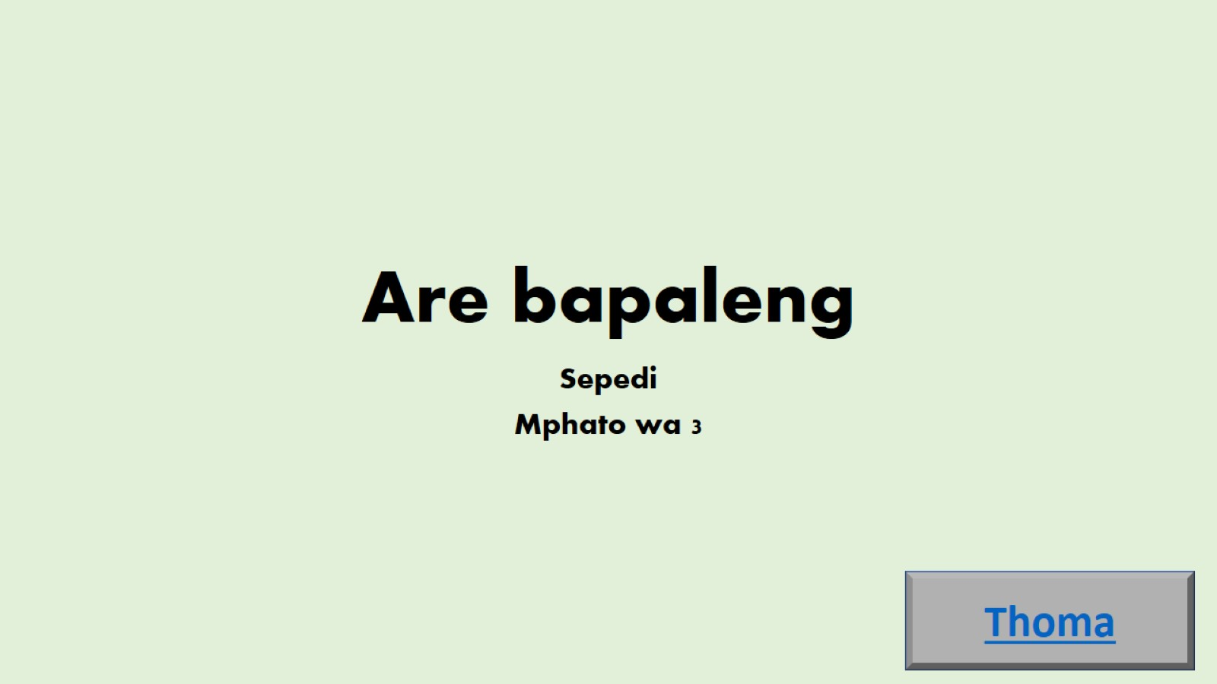
Are bapaleng

Slide 2
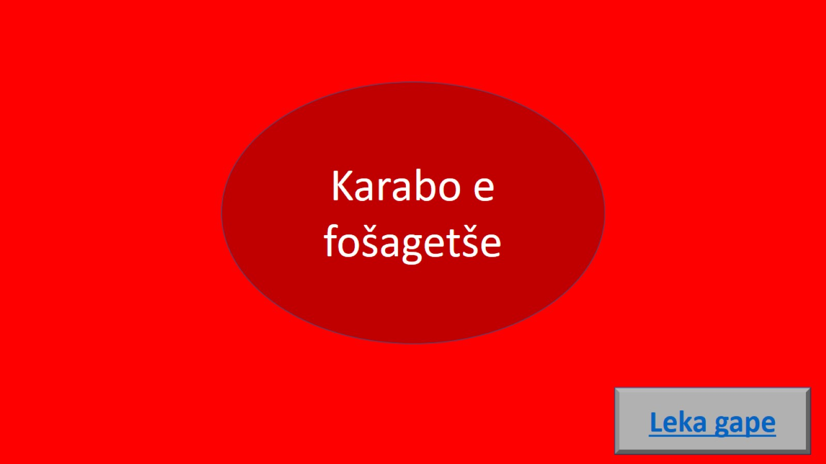

Slide 3

Re botše leina la seswantšho se

Slide 4


Slide 5

Re botše leina la seswantšho se

Slide 6
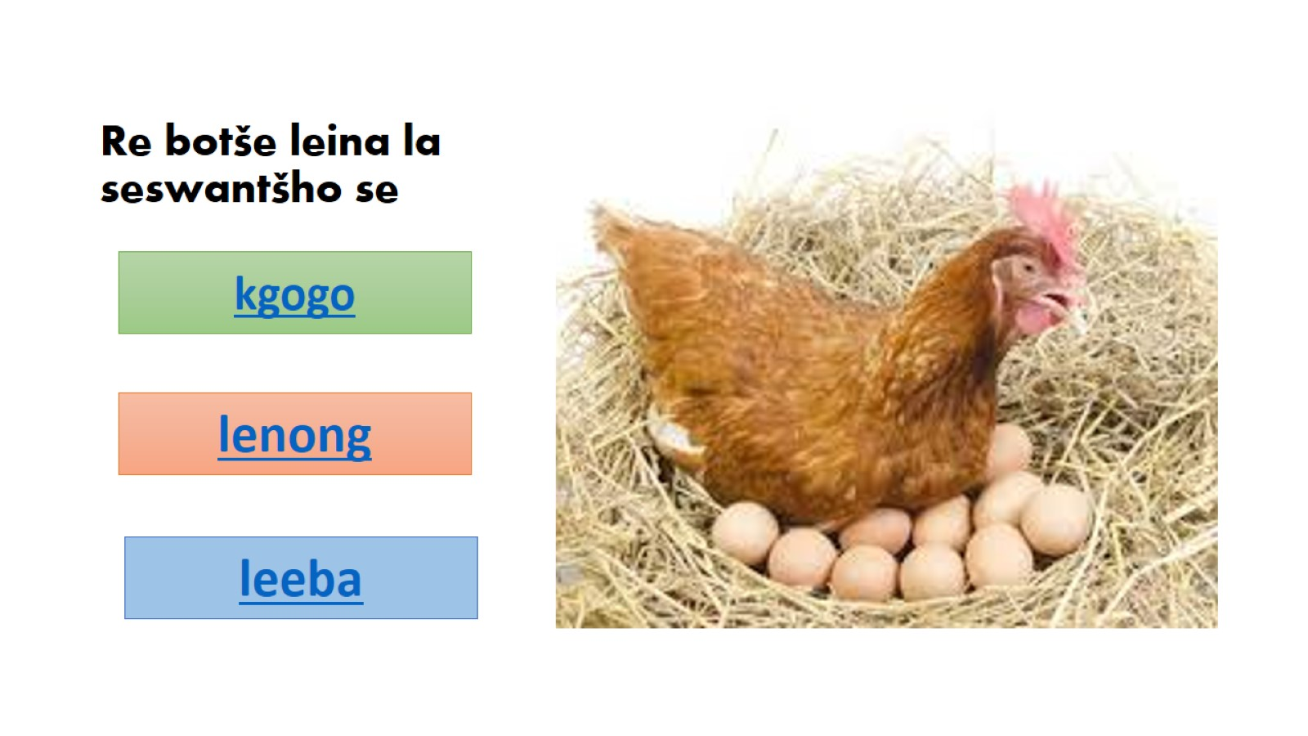
Re botše leina la seswantšho se

Slide 7
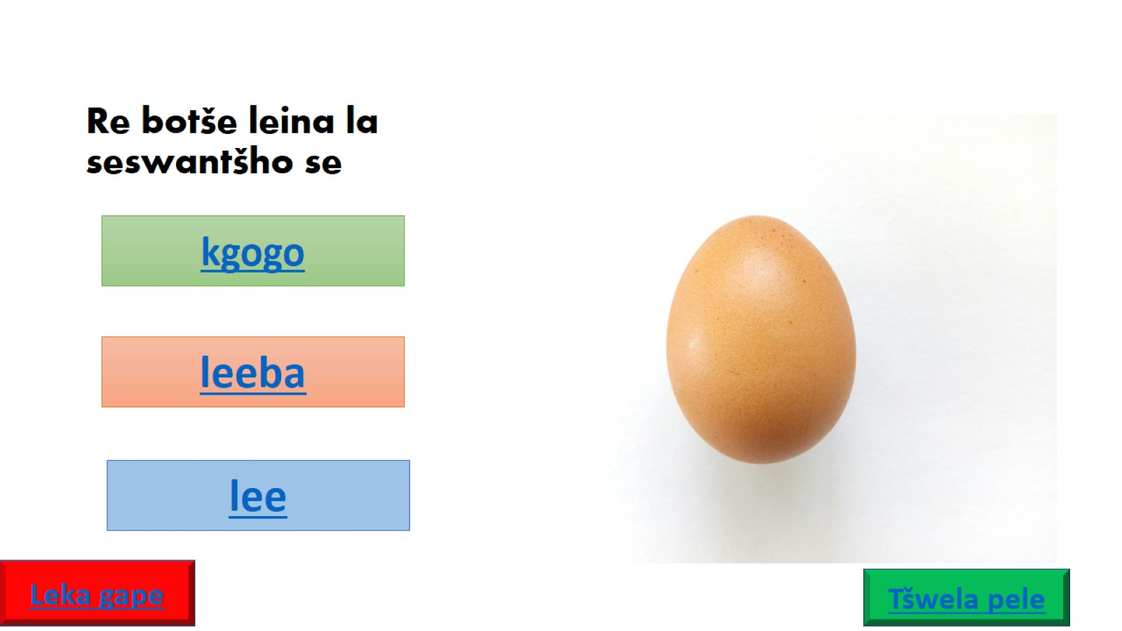
Re botše leina la seswantšho se

Slide 8
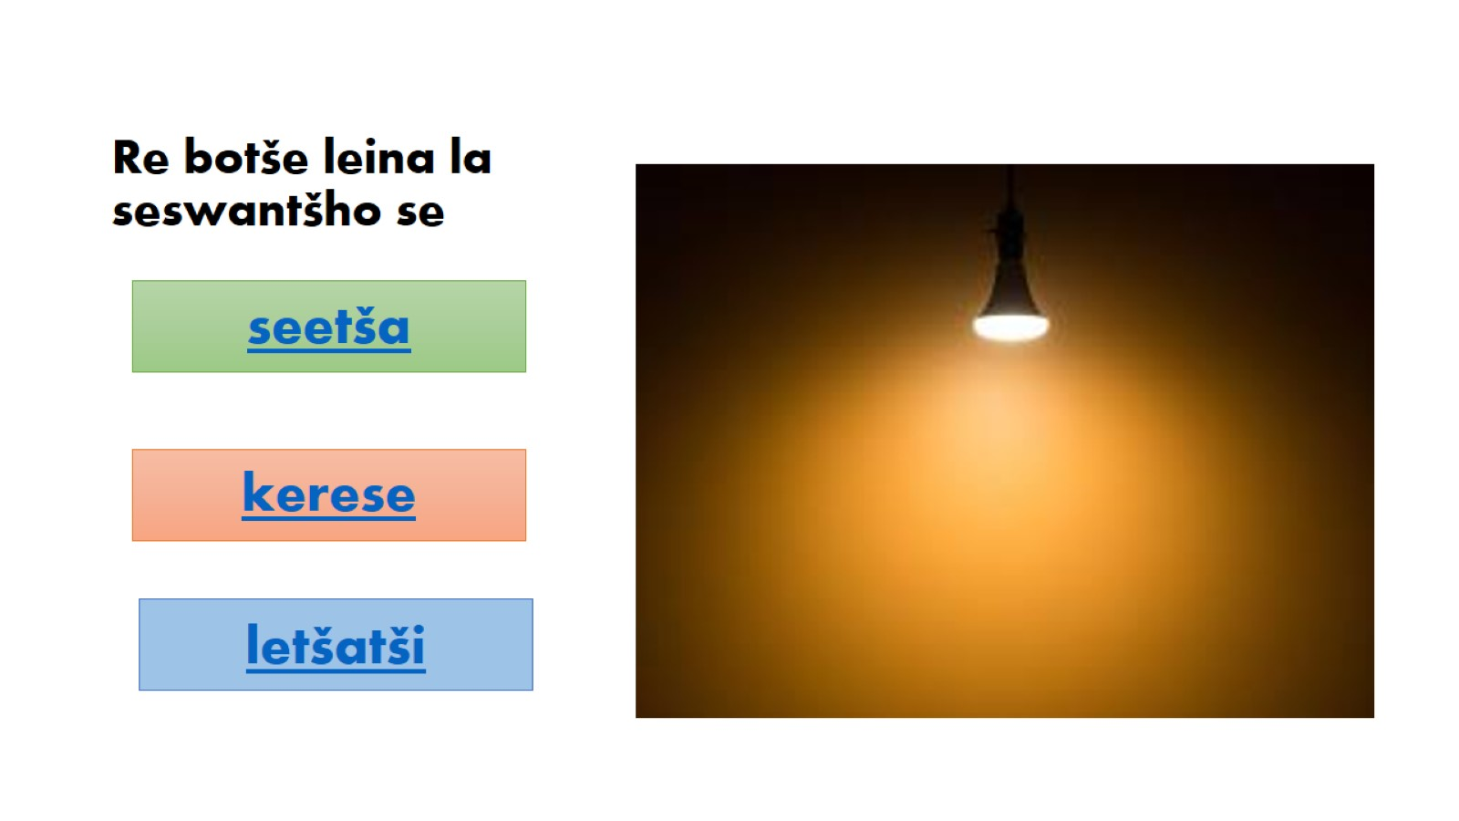
Re botše leina la seswantšho se

Slide 9

`

